Slide 1
confidential
バイクの盗難防止サービス
オープンβ製品の製造について
SoftBank Corp.
SoftBank Telecom China

Slide 2
バイクの3大悲しみ
confidential
死ぬこと・死なせること・盗まれること
悲しみのひとつを減らせる世の中に

Slide 3
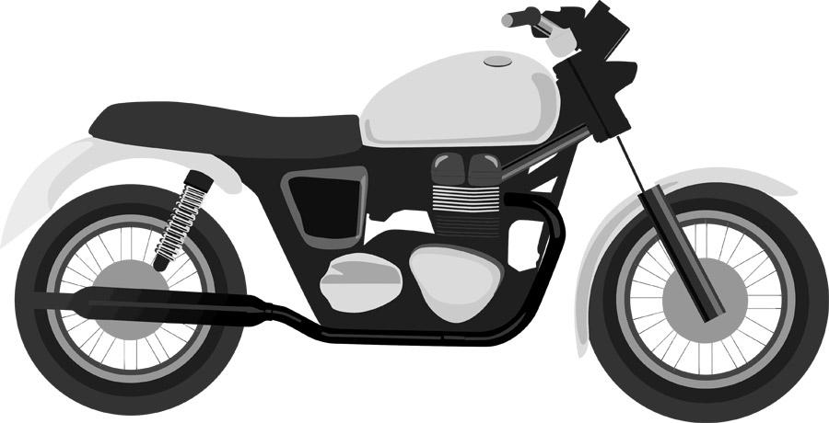
サービス概要
confidential
IoTを使ったバイクのセキュリティとコミュニケーションができるツール
さて、今日も
僕のバイクは元気かな？
異常はありません。
バッテリー電圧正常
気温20度です。
LTEなので通信エリアの心配が少ない
離れた場所から愛車を
いつでもチェック！！

Slide 4
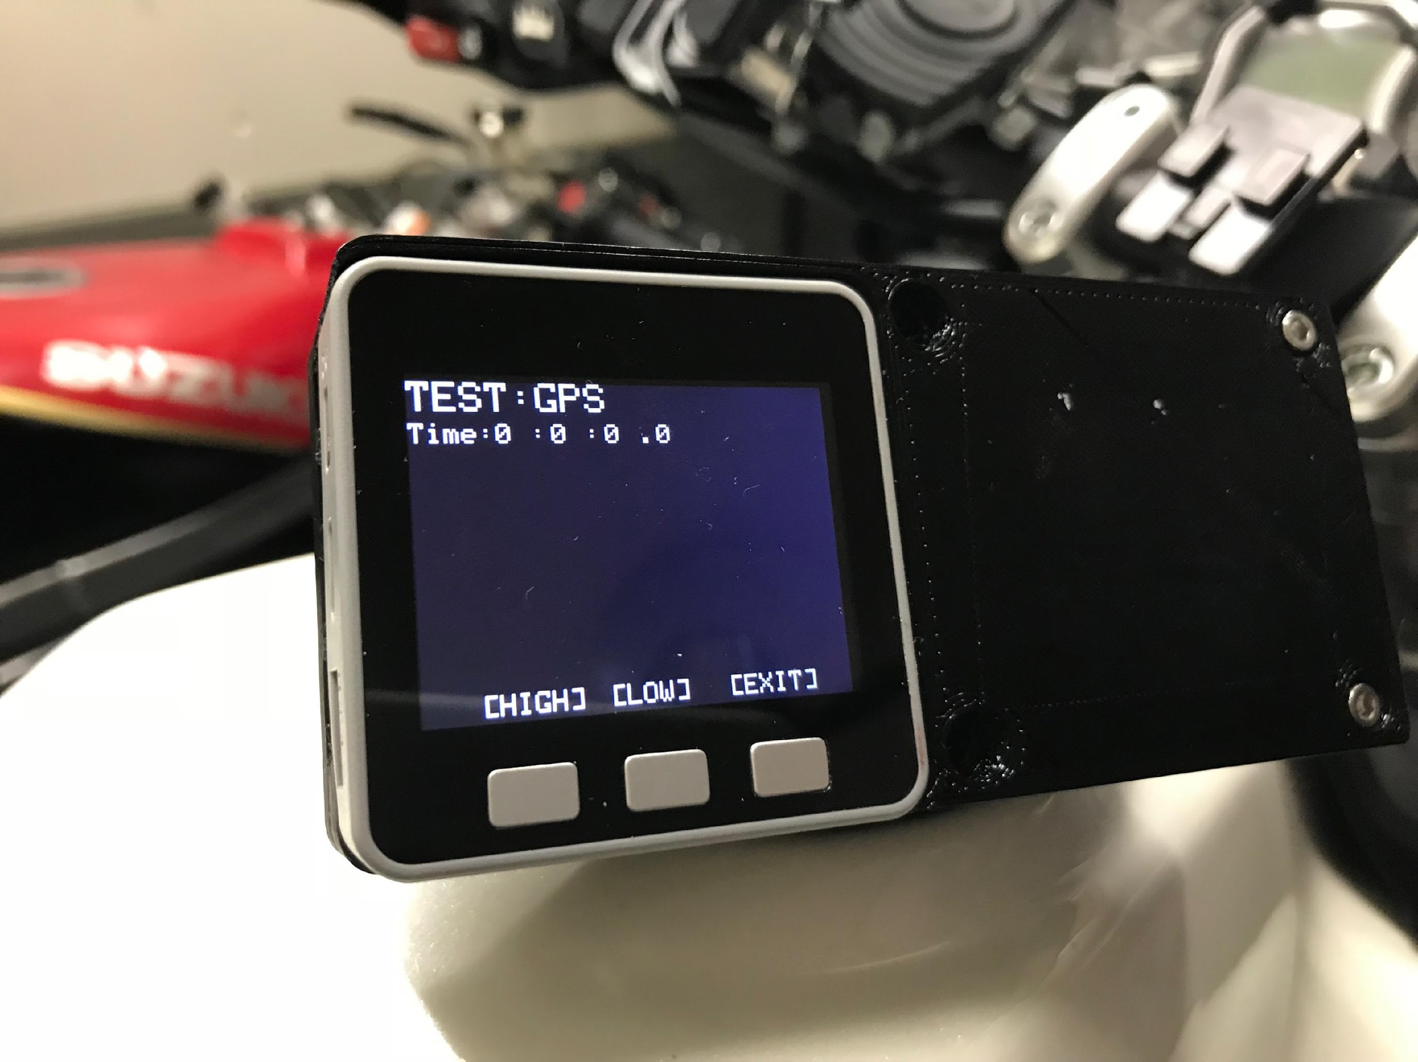
ハードウェア（クローズドβ版）
confidential
現在クローズドβは下記を用いて試作機を製作し実施
M5Stack Faces
・ESP32（Wifi、Bluetooth)
・MPU9250 9軸センサ
・microSDカードスロット
ＧＰＳ受信機キット
さくらの通信モジュール（ＬＴＥ）
さくらの通信モジュール用ブレイクアウトボード
ロジックレベル双方向変換モジュール
MP3再生ボード
ケースは３Dプリンタで製作
オープンβに際し、同等機能を具備した専用機器を作りたい
Notes:
100

Slide 5
オープンβ機器製造 要求概要
confidential
見積数量 ：100台 / 500台
納入希望時期：2019年6月中
見積パターン：パターンA / パターンB(差が無いようであればパターンAのみ)
※商用展開時は2年間で2万台を展開予定
今後の想定スケジュール
10月
2020年3月移行
オープンβ
サービスリリース
Notes:
電源＞
イグニッション系から、アクセサリー電源をひっぱって、

